Slide 1
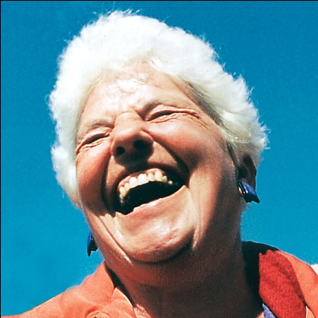
Emotionale
Intelligenz
durch Lachyoga

Slide 2
Stelle dir selbst einige Fragen
1. Ich bleibe unter Druck entspannt und bei mir
2. Ich nehme negative Gefühle wahr, ohne in Stress zu kommen
3. Ich bleibe fokussiert, verliere mich nicht in unwichtige Dinge, während ich etwas erledige
4. Ich gebe offen zu, wenn ich Fehler gemacht habe
5. Ich bin sensibel gegenüber anderer Menschen Gefühle und Stimmungen
6. Ich kann Rückmeldungen und Kritik annehmen ohne mich zu verteidigen

Slide 3
Stelle dir selbst einige Fragen
7. Ich beruhige mich schnell nachdem ich mich aufgeregt oder geärgert habe
8. Ich teile offen meine Bedürfnisse und Gefühle mit
9. Ich kann mich schnell wieder nach einem Rückschlag erholen
10. Ich bin mir darüber bewußt wie mein Verhalten andere beeinflusst
11. Ich bin aufmerksam und höre zu, ohne voreilige Schlüsse zu ziehen
12. Ich nehme mir regelmäßig eine Auszeit (einmal im Monat oder im Vierteljahr), um über meine Ziele und Vorstellungen im Leben zu reflektieren

Slide 4
EQ vs IQ
Emotionale Intelligenz (EQ) versus Intellektuelle Intelligenz (IQ)
90% der Erfolgsmenschen haben eine hohe emotionale Intelligenz
Menschen mit durchschnittlichem EQ übertreffen jene mit höchstem IQ in 70% der Fälle
IQ führt nur in 20% der Fälle zum Erfolg
IQ kann dir keinen Job geben
EQ entscheidet, ob du gefeuert oder befördert wirst

Slide 5
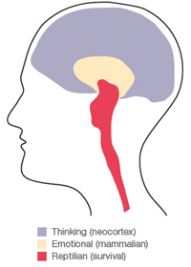
Wie unser Gehirn sich entwickelt hat
Das Reptilienhirn oder Überlebenshirn ( keine Gefühle) :
Dieser Teil des Gehirns kontrolliert den Herzschlag, den Blutdruck, Atmung und Körpertemperatur. Es liegt in der Medulla und im Pons, die Teile des Hirnstamms sind.

Slide 6
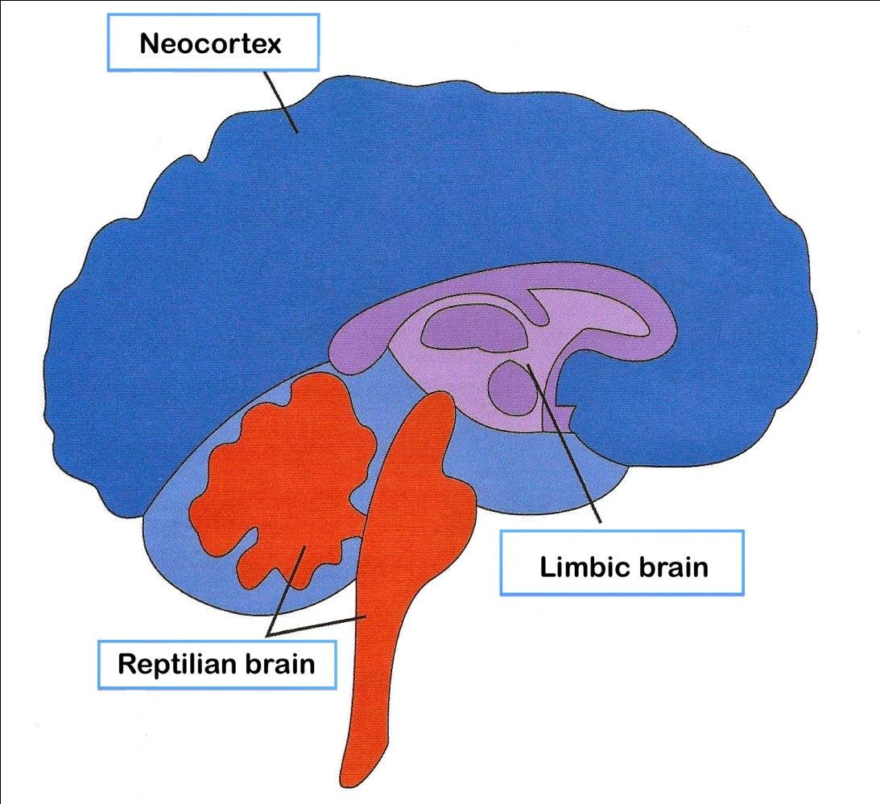
Limbisches System oder emotionales Hirn
Es wird auch Säugetiergehirn genannt, weil Säugetiere Gefühle zeigen und sich um ihren Nachwuchs kümmern. Beim Menschen sorgt dieser Teil des Gehirns dafür, dass wir uns der Liebe zuwenden oder von der Angst abwenden. Biologisch betrachtet haben Menschen die gleiche Fähigkeit zu bedingungsloser Liebe wie andere Säugetiere auch.

Slide 7
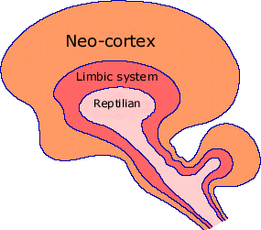
Neocortex oder intellektuelles Hirn
Informationsverarbeitung
Über die Vergangenheit nachdenken,die Zukunft planen, Computer benutzen und Probleme lösen.
Aber wir können damit auch über die Vergangenheit grübeln und ängstlich werden über die Zukunft.
Diese Form der Angst unterdrückt unser emotionales Hirn und führt uns dazu, ein Leben zu führen, in dem wir viele Informationen verarbeiten, über andere urteilen und unsere eigenen Probleme überbewerten.

Slide 8
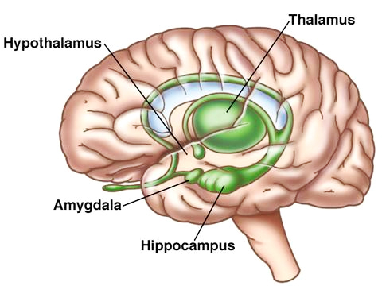
Das limbische System (Emotionales Hirn)
Das limbische System sind einige evolutionär primitive Hirnstrukturen, die auf dem Hirnstamm unterhalb des Großhirns (Cerebraler Cortex) liegen. Die limbischen Strukturen sind beteiligt an vielen unserer Emotionen wie z.B. Angst, Ärger, Überlebenswille, Schmerzen, aber auch angenehmen Gefühlen wie Liebe, Essen oder Sex.

Slide 9
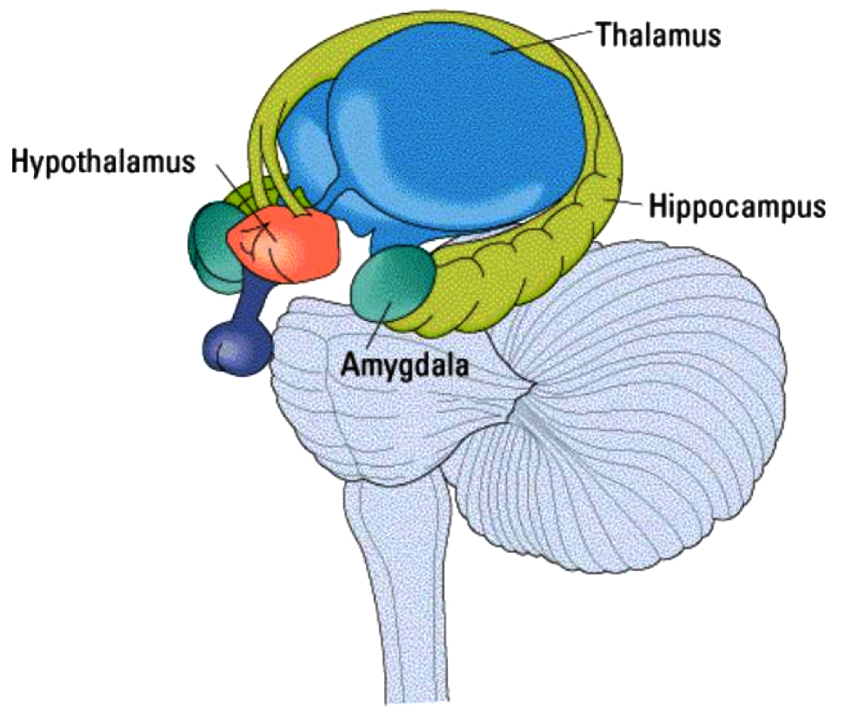
Das limbische System (Emotionales Hirn)
Thalamus
Sortiert hereinkommende Informationen und
empfängt auch die Wahrnehmungen der Sinnesorgane ( Sehen, Hören, Berührung, Geruch, Geschmack )

Slide 10
Limbisches System (Emotionales Hirn)
Hypothalamus
Der Hypothalamus ist zuständig für die Steuerung unserer Überlebensinstinkte wie Hunger, Durst, Schmerzreaktion, regelt Freude, sexuelle Befriedigung, Ärger und agessives Verhalten .
Er reguliert auch die Funktion des autonomen Nervensystems, was bedeutet, er ist zuständig für Dinge wie Pulsschlag, Blutdruck, Atmung und Erregung als Antwort auf emotionale Umstände.
Von hier wird auch die Hypophyse ( Hirnanhangs-drüse) gesteuert, die Hauptstelle des endokrinen Drüsensystems. Sie ist zuständig für die Produktion verschiedener Hormone von verschiedenen Drüsen, die die physiologische und biochemische Balance im Körper erhalten und Wachstum und Stoffwechsel kontrollieren.

Slide 11
Limbisches System (Emotionales Hirn)
Amygdala
(Reaktives Hirn oder Wachhund)
Es ist das Angstzentrum und reagiert schnell auf jede Situation, um unser Leben zu retten, ohne Rationalität und Überlegung. Es ist im Notfall zuständig für den Kampf-oder-Flucht-Reflex.

Slide 12
Limbisches System (Emotionales Hirn)
Hippocampus
Es hilft uns, Dinge, die wir im Kopf haben (im Kurzzeitgedächtnis) umzuwandeln in Dinge, die wir auch auf lange Sicht behalten (Langzeitgedächtnis). Es fungiert als Gedächtnisanzeiger und sendet Erinnerungen zu den passenden Teilen der Hirnhälften zur Langzeitaufbewahrung, um sie bei Bedarf wieder zurück zu holen.

Slide 13
Warum wir Emotionen brauchen
Um Grundbedürfnisse zu befriedigen
(Essen, Unterkunft, Kleidung, Gesundheit, Sicherheit) (WiFi)
Emotionale Bedürfnisse
(geliebt, umsorgt, geschätzt und anerkannt werden)
Vergnügen und Bequemlichkeit
(Freude, Freiheit, Frieden, Harmonie)
Was wir nicht wollen
Unbehagen, Schmerz, Kritik, Hindernisse auf dem Weg zu Erfüllungen und Zielen

Slide 14
Was ist EMOTION ?
E und Motion ( Bewegung)
Energie, die Körper und Geist bewegt, um in Aktion zu gehen
Das zu tun, was dir im Leben am wichtigsten ist
Das zu beseitigen, was deiner Erfüllung im Wege ist

Slide 15
Was ist Emotionale Intelligenz ( EQ)
Emotionale Intelligenz ist die Fähigkeit,
UNSERE EMOTIONEN und die
EMOTIONEN ANDERER
zu erkennen, zu nutzen, zu verstehen und zu bewältigen
Und wie schaffen wir, unser Verhalten und unsere sozialen Schwierigkeiten zu steuern und wie treffen wir unsere Entscheidungen, um positive Ergebnisse zu erzielen?
Stress reduzieren
effektiv kommunizieren
gesündere Beziehungen
Herausforderungen meistern
Konflikte entschärfen
Erfolg im Beruf
Zufriedenheit, Frieden, Harmonie

Slide 16
Wie entstehen unsere Gefühle?
Quellen der Gedanken
Äußere Welt
(Objekte, Menschen, Ereignisse)
Innere Welt
(Vergangene Erlebnisse, im Unterbewußtsein gespeichert )
Gedanken Emotionen
Intellekt
(Fähigkeit zum Nachdenken und Beurteilen)
Emotionen Physiologische Reaktionen im Körper Gefühle

Slide 17
Verschiedene Arten von Emotionen
Positive Emotionen
Gefühl von Liebe und Glück
zieht Menschen an
Negative Gefühle
bringt Unbehagen und Schmerz
stößt Menschen ab oder du gehst

Slide 18
TYP A & TYP C
TYP A VERHALTEN
sehr aktiv, unruhig
Gefühl von Eile, Hetze
ausgeprägtes Wettbewerbsstreben
feindlich und agressiv
geht, spricht und isst schnell
hat Angst, Geld oder kostbare Zeit zu verlieren
drückt sich durch Ärger aus
hoher Blutdruck und Herzerkrankungen
TYP C Verhalten
passiv und langsam
leidet still
verschließt seine Emotionen
geht schnell in Widerstand
fühlt Feindseligkeit, Ablehnung und Unterdrückung
emotionale Taubheit
Krebs und Autoimmunerkrankungen

Slide 19
Emotionen und Entscheidungen treffen
Wir entscheiden auf zwei Arten:
Entscheidungen vom logischen Verstand - wenn Menschen sich durch logisches Denken entscheiden, dauert es sehr lange.
Entscheidungen vom emotionalen Geist - auf emotionaler Ebene können Menschen sich sehr schnell entscheiden und folglich schnell handeln. Wir müssen nur darauf achten, die Entscheidungen vom emotionalen Geist noch einmal zu überdenken, bevor wir sie in die Tat umsetzen.

Slide 20
Emotionale Balance
Intensität der emotionalen Balance
weder Unterdrückung noch extremer Ausdruck
Extremer Ausdruck
intensiv & vereinnahmend
überwältigend
hohe Wachsamkeit
(immer die Gefahr suchend)
Unterdrückung
Komplettes Fehlen von Gefühlen & Leidenschaft
Emotionale Verschlossenheit oder Taubheit

Slide 21
Übung - Drücke deine Emotionen aus
Romantische Liebe
Trauer
Freude
Ärger
Angst
Überraschung
Frieden und Zufriedenheit

Slide 22
Wie du mit deinen Emotionen umgehen kannst
Selbstwahrnehmung
Nimm deine Emotionen wahr und schaue, wie sie deine Gedanken und dein Verhalten beeinflussen, erkenne deine Stärken und Schwächen und habe Selbstvertrauen
Selbstmanagement
Kontrolliere impulsive Gefühle und Verhalten, gehe mit deinen Gefühlen auf eine gesunde Art um, sei initiativ, stehe zu deinen Verbindlichkeiten und passe dich den veränderten Umständen an.

Slide 23
Umgang mit den Gefühlen anderer
Soziale Wahrnehmung
Verstehe die Gefühle, Bedürfnisse und Sorgen anderer Menschen, nimm emotionale Signale wahr, fühle dich wohl in Gesellschaft und erkenne die Kraft der Dynamik in Gruppen und Organisationen.
Beziehungsmanagement
Entwickle und unterhalte gute Beziehungen, kommuniziere klar und deutlich, inspiriere und beeinflusse andere, arbeite gut im Team und löse Konflikte.

Slide 24
EGO Geist
Dein Ego ist dein bewußter Verstand, der Teil von dir, der das Selbst als das Höchste ansieht.
- ich, mein, mich
- falscher Sinn für Wichtigkeit
- ich bin das Zentrum des Universums
- mein Weg ist der richtige
- basiert auf Angst, sich selbst zu verlieren
- Angst der Bedeutungslosigkeit

Slide 25
Du kennst deine Stärken und Schwächen
Emotional intelligente Menschen verstehen nicht einfach nur ihre Emotionen; sie wissen genau, worin sie sehr gut und worin sie sehr schlecht sind. Sie wissen genau, welche Menschen oder Situationen ihnen zum Erfolg verhelfen können.
Einen hohen EQ zu haben bedeutet, du kennst deine Stärken und du weißt, wie du dich darauf verlassen kannst und sie zu deinem vollen Vorteil nutzen kannst. Gleichzeitig kennst du deine Schwächen und lässt dich von ihnen nicht abhalten.
Hausaufgabe:
Was sind deine Stärken und Schwächen?

Slide 26
Unterschied zwischen Wünschen und Bedürfnissen
Bedürfnisse: sind überlebenswichtig
Wünsche: hätte ich gerne, wenn die Möglichkeit besteht, meist zum Vergnügen oder zur Bequemlichkeit
Hausaufgabe
was sind deine Wünsche und Bedürfnisse?
was sind deine finanziellen Ziele?
wieviel Geld brauchst du und warum?

Slide 27
Was ist emotionale Entführung?
Erst handeln, später denken
( Liebe auf den ersten Blick)
Warum “fallen” Menschen in Liebe, warum “ steigen” sie nicht?
Diese emotionalen Reaktionen sind so unmittelbar das “das denkende Hirn” keine Chance hat, die Realität zu überprüfen, bevor gehandelt wird.

Slide 28
Vermeidung emotionaler Entführung
Schnelle Lösungen, wenn der Geist bereit ist, zu handeln
Keine Zeit zum Nachdenken oder Grübeln lassen
Zwerchfell- ( Bauch-) atmung
Synchronisiertes Atmen

Slide 29
Emotionaler Scan (Realitäts-Check)
Wenn du etwas machen möchtest und Zeit zum Nachdenken hast
Ist das wirklich wichtig für mich? Wenn ja, welcher Teil von mir, mein Ego oder mein Höheres Selbst, möchte das?
Sind meine Erwartungen realistisch? Oder lebe ich in einer Traumwelt?
Kann ich es loslassen oder ist es eine wiederkehrende Herausforderung, an der ich arbeiten sollte?
4. Ist es noch wichtig in einer Woche? In einem Jahr?
5. Was sind die Konsequenzen, wenn ich auf diese Emotion reagiere oder nicht reagiere?

Slide 30
BEDINGUNGSLOSES GEBEN
Wenn dir jemand etwas spontan gibt ohne dafür als Ausgleich etwas zu erwarten, hinterlässt das einen kraftvollen Eindruck.
Geben, Mitgefühl, Sorgen teilen - Zugänge zu einem hohen EQ.
Warum werden in Indien Bäume angebetet - Geben ist von großem spirituellem Wert!

Slide 31
Imperfekt ist Perfekt
Emotional intelligente Menschen setzen sich Perfektion nicht zum Ziel, weil sie wissen, dass sie nicht existiert.
Die Schönheit in der Unvollkommenheit zu sehen, ist die japanische Kunst “ Wabi Sabi”.
Unvollkommenheiten zusammen ergeben Vollkommenheit.

Slide 32
Nimm Veränderungen an - sei flexibel wie ein Fluß
Emotional intelligente Menschen sind flexibel und können sich ständig anpassen. Sie wissen, dass Angst vor Veränderungen lähmend ist und eine große Gefahr auf dem Weg zu Glück und Erfolg.
Sie schauen nach Veränderungen, die um die Ecke lauern und sie haben einen Plan, sollten diese Veränderungen passieren.

Slide 33
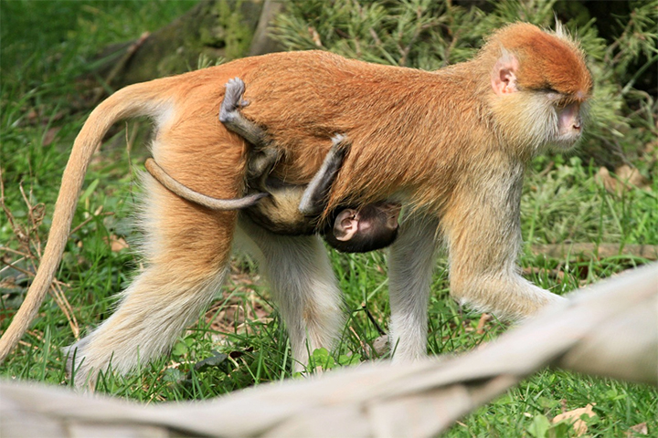
Überlasse dich dem Universum
Lerne , dich dem Universum zu überlassen
Der Babyaffe hält sich an seiner Mutter fest

Slide 34
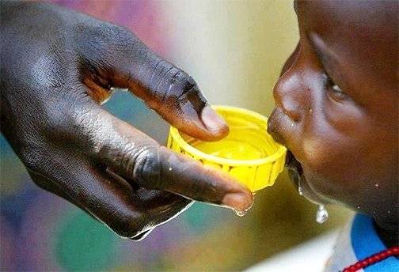
Schätze, was du hast
Menschen, die täglich eine Haltung von Dankbarkeit kultivieren, erleben, dass ihre Laune, ihre Energie und ihr körperliches Wohlergehen sich bessern.
Vermutlich spielt ein niedriger Cortisolspiegel eine große Rolle beim Erfolg .

Slide 35
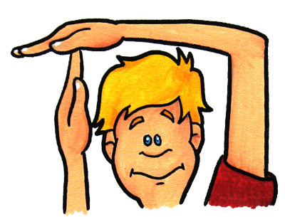
Mach mal Pause
Regelmäßige Aus-Zeiten zu nehmen, ist ein Zeichen von hohem EQ, denn es hilft dir, den Stress unter Kontrolle zu halten und im Moment zu leben.
Wenn du dich selbst verfügbar machst bei deiner Arbeit 24 Std. / 7 Tage, setzt du dich selbst einer konstanten Barriere von Stressoren aus.
Zwinge dich selbst auf “Offline” und sogar –ups!- stelle dein Telefon aus, das gibt Körper und Geist eine Pause.

Slide 36
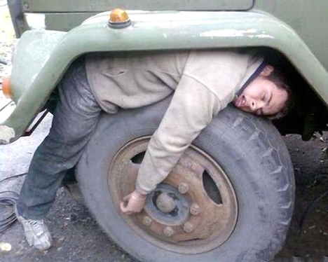
Du bekommst genug Schlaf
Die Wichtigkeit von Schlaf kann nicht hoch genug bewertet werden für deine emotionale Intelligenz und die Bewältigung deines Stresslevels.
Wenn du schläfst, wird dein Gehirn wortwörtlich wieder aufgeladen, geht in Gedanken durch die Erinnerungen des Tages und speichert oder entläd sie (was Träume verursacht). Danach wachst du munter und mit klarem Kopf auf!
Menschen mit hohem EQ wissen, dass ihre Selbstkontrolle, Aufmerksamkeit und Gedächtnis reduziert sind, wenn sie nicht genug – oder den richtigen- Schlaf bekommen.
Deshalb hat Schlaf die höchste Priorität!
.

Slide 37
Begrenze deinen Koffeinkonsum
Große Mengen Koffein zu sich zu nehmen, fördert die Ausschüttung von Adrenalin und Adrenalin ist der Grund für den Kampf-oder-Flucht-Reflex.
Wenn Koffein deinen Geist und deinen Körper in diesen übererregten Stresszustand bringt, überrollen deine Emotionen dein Verhalten.
Menschen mit hohem EQ wissen, dass Koffein schädlich ist und achten darauf, dass es nicht zu viel wird.

Slide 38
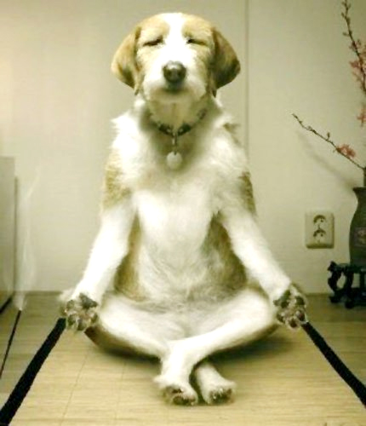
Meditation und Auftanken
2 Arten von Meditation
Dynamisch
Stille Meditation

Slide 39
Du kannst Nein sagen (dir selbst und anderen)
Nein zu sagen ist für viele Menschen wirklich eine große Herausforderung an die Selbstkontrolle.
“Nein” ist ein kraftvolles Wort bei dem du keine Angst haben solltest, “Nein” zu sagen.
“Nein” zu sagen gegenüber einer neuen Verpflichtung, ehrt deine bestehenden Zusagen und gibt dir die Möglichkeit, sie erfolgreich zu erfüllen.

Slide 40
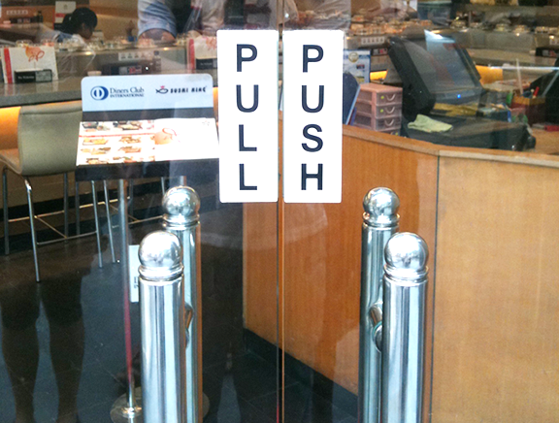
Ruhig bleiben im Umgang mit schwierigen Menschen
Menschen mit hohem EQ kontrollieren ihre Interaktionen mit schwierigen Menschen, indem sie ihre eigenen Gefühle prüfen. Wenn es nötig ist, jemanden zu konfrontieren, gehen sie rational an die Situation heran.
Sie wissen genau, wann sie ziehen oder drücken müssen!
Sie erkennen ihre eigenen Gefühle und erlauben nicht, dass Ärger oder Frust das Chaos noch mehr anfeuert. Sie beachten auch den Standpunkt des anderen und können Lösungen finden und eine gemeinsame Basis.

Slide 41
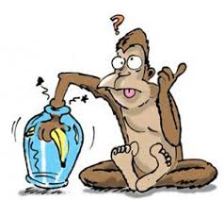
Halte Groll nicht fest - lass los
“ Hass ist wie ein Gift, welches du trinkst und dabei erwartest, dass die andere Person stirbt” - Gandhi
Lerne loszulassen und zu vergessen
So werden in Indien Affen gefangen

Slide 42
5 wichtige Fähigkeiten für deinen EQ durch Lachyoga
Loswerden alter “Päckchen”: Läuterung durch das Loslassen alter, negativer Erfahrungen / Erlebnisse
Schnelle Stress-Reduktion - schnelle Möglichkeit um Stress zu reduzieren
Kreativität: Spiel ist eine wesentliche Fähigkeit für Kreativität.
4. Ein positiver geistiger Zustand ändert die Blutchemie, um Gedanken zu verändern und dadurch Optimismus und Hoffnung zu erfahren.
Praktiziere spirituell wertvolle Tugenden: Wahrhaftigkeit, Ehrlichkeit, Großzügigkeit, Vergeben
Emotionale Reinigung durch LSD (long, slow, deep) Atmung

Slide 43
Dr. Madan Kataria
Founder Laughter Yoga Movement
Mob: +91 9819822226
http://www.laughteryoga.org
http://www.youtube.com/laughteryoga
http://www.facebook.com/laughteryoga
Übersetzung: Susan Holze-Apell
www.susanholze.de

